Slide 1
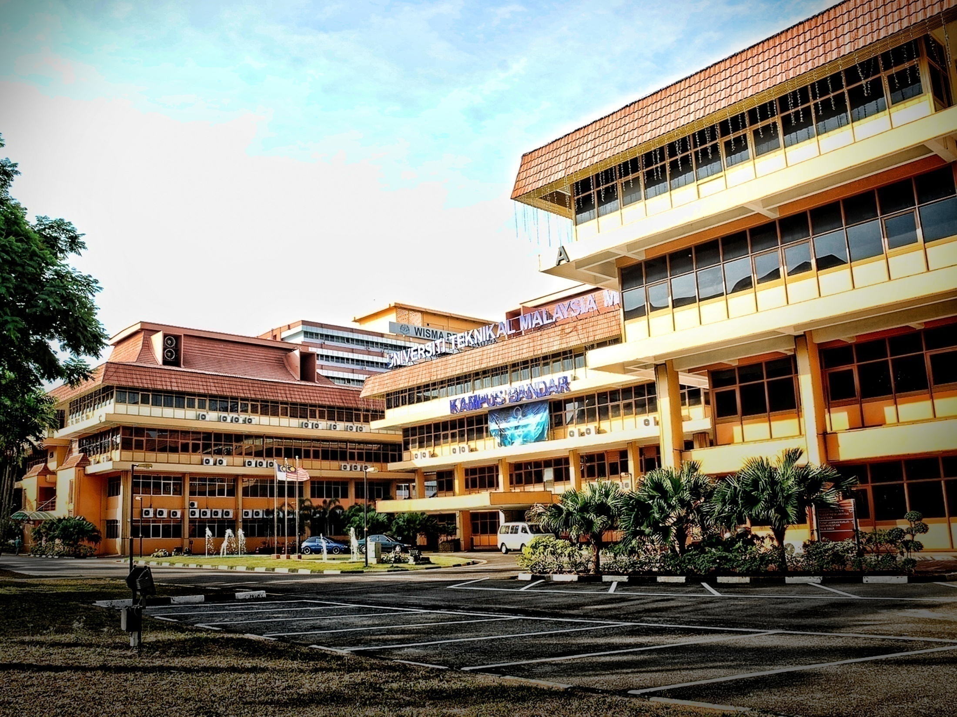
BENGKEL PENERBITAN MODUL
Disediakan oleh
Penerbit Universiti, UTeM

Slide 2
DEFINISI MODUL
Penulisan modul ialah penerbitan untuk kegunaan pelajar dan tidak melalui proses penilaian formal (penilai bidang).
Jangka hayat bagi penulisan modul lebih sesuai untuk kursus yang faktanya sentiasa berubah dari semasa ke semasa.
Jangkamasa penerbitan dari tarikh diterima manuskrip adalah tiga puluh hari.
Penulisan modul tidak mempunyai International Standard Book No.(ISBN). Ia dipasarkan oleh pensyarah sendiri kepada pelajarnya.

Slide 3

PERBEZAAN KULIT HADAPAN MODUL DAN KARYA ASLI
MODUL
KARYA ASLI

Slide 4

PERBEZAAN KULIT DI BAHAGIAN BELAKANG MODUL DAN KARYA ASLI
MODUL
KARYA ASLI

Slide 5
CIRI-CIRI MODUL
Disediakan dalam bentuk bahan pengajaran dan pembelajaran (p&p) kendiri.
Purata nisbah pembahagian bab dalam modul ialah 70:30, 70 berbentuk praktikal dan 30 dalam bentuk teori
Mempunyai objektif kursus.
Mempunyai kandungan kursus.
Mempunyai jadual pembelajaran.
Mempunyai sumber rujukan.
Mempunyai cadangan buku rujukan tambahan.
Mempunyai prosedur penilaian.
Mempunyai unit dan topik pembelajaran. Contoh*A:
Mempunyai contoh format kertas kerja.

Slide 6
CONTOH
ASAS KEMAHIRAN INSANIAH (KI)
MODUL 3G
TOPIK 1 : KEPERLUAN KEMAHIRAN INSANIAH
Pengenalan
Topik ini menjelaskan keperluan pembangunan……………………………………………………………………………..
Objektif
Pada akhir pelajaran ini,…………………………………………………………
…………………………………………………………………………………..
Rumusan

Slide 7
Contoh Format Kertas Kerja
Kandungan
1.0 PENDAHULUAN
1.1 Pengenalan
1.2 Objektif
1.3 Kaedah
1.4 Batasan
1.5 Definisi Konsep
2.0 ISI (1)
2.1
2.2
2.3
…
3.0 ISI (2)
3.1
3.2
…
4.0 PENUTUP
4.1 Kesimpulan
4.2 Saranan (jika berkaitan)
BIBLIOGRAFI
LAMPIRAN (jika ada)

Slide 8
PERKARA-PERKARA YANG BOLEH MELEWATKAN PROSES PENERBITAN
Plagiarism
Hak cipta
Ketidakseragaman
Penggunaan simbol dan unit
Penggunaan pemboleh ubah
Penggunaan singkatan
Gambar High resolution dan jpeg

Slide 9
KETIDAKSERAGAMAN
KONSISTEN
TEKAL
Pengenalan bagi setiap bab
Learning outcome
Purpose/Objektif
Penggunaan italic atau “….” (penggunaan Bahasa Inggeris)
Latihan/Latihan tambahan
Caption
Penggunaan bullet atau numbering
mula mula guna bullet ni
muka surat lain guna bullet ni pula
Guna nombor contohnya
  Sub seterusnya patut guna a), b)
    Penggunaan nombor roman untuk sub seterusnya
    Dan seterusnya

Slide 10
PENGGUNAAN SIMBOL DAN UNIT
Haruslah tepat menggunakan SI unit.
Contohnya:
Simbol
Mg²⁺ (^{superscripts} and _{subscript})
F⁻ bukannya F⁻
Simbol darab x bukannya x
Betul | Kurang tepat
mL | ml
100 kg | 100kg
moldm⁻³ | mol dm⁻³
RM3000 | RM 3000
Single space

Slide 11
PENGGUNAAN PEMBOLEH UBAH/VARIABEL
Semua pemboleh ubah biasanya diitalickan
Contohnya:
M_{initial}V_{initial} = M_{final}V_{final}
PENGGUNAAN SINGKATAN
Seragamkan penggunaan singkatan/unit:
Contohnya: 25 gram atau 25 g
1.0 M atau 1.0 molarity
82 m/s atau 82 m s⁻¹

Slide 12
STATISTIK PENERBITAN BUKU UTeM 2010
FAKULTI/ PTJ/ BAHAN ILMIAH | KARYA ASLI | MONOGRAF | MODUL | PROSIDING | JUMLAH
FKEKK | 2 | - | 6 | - | 8
FKE | 3 | - | 1 | 1 | 5
FKM | - | - | - | - | 0
FKP | - | 2 | - | 1 | 3
FTMK | 1 | - | 3 | 1 | 5
FPTT | - | - | 1 | - | 1
PBPI | 4 | 2 | - | 1 | 7
PPP | - | - | 18 | - | 18
CRIM | - | - | - | 1 | 1
LUAR | 2 | - | 1 | - | 3
JUMLAH | 12 | 4 | 30 | 5 | 52

Slide 13
PEMASARAN
Sasaran Pasaran
Bagi penerbitan buku ilmiah sasaran pasaran adalah di kalangan pelajar dan staf dari IPTA/IPTS lain di samping pasaran umum.
Bagi penerbitan modul sasaran utama adalah pelajar Universiti kerana penerbitan modul lebih memenuhi matlamat untuk keperluan pelajar mengikut subjek.

Slide 14
Kadar diskaun bagi buku terbitan Universiti adalah seperti berikut:
Kategori Pembeli | Kadar Diskaun | Catatan / Jumlah Naskhah yang dibeli
Pembeli secara tunggal / Pelajar | 15% | 1 – 15 naskhah
Semasa Tarikan Pelanggan bagi acara-acara tertentu (Pameran Buku)* | 20% | Diskaun hanya sah sehingga tarikh yang ditetapkan oleh Penerbit Universiti
Pelanggan Pukal / Pembekal | 20% | < 5 naskah
 | 30% | > 6 naskah
Pensyarah dan Staf Universiti | 30% | 16 naskah atau lebih
Pengedar yang memetrai perjanjian dengan Penerbit | 40% | Tertakluk kepada perjanjian yang ditandatangani
Buku terbitan sebelum tahun 2004 (yang tiada daya pasaran) | 70% atau dijadikan hadiah / sumbangan | -

Slide 15
Pemberian honorarium/saguhati:
Honorarium kepada Penulis adalah sebanyak RM2.00 bagi senaskah modul. Tiada royalti diberikan.
Penulis perlu mengemukakan tuntutan honorarium modul. Tuntuan ini adalah di bawah tanggungjawab Penulis.

Slide 16
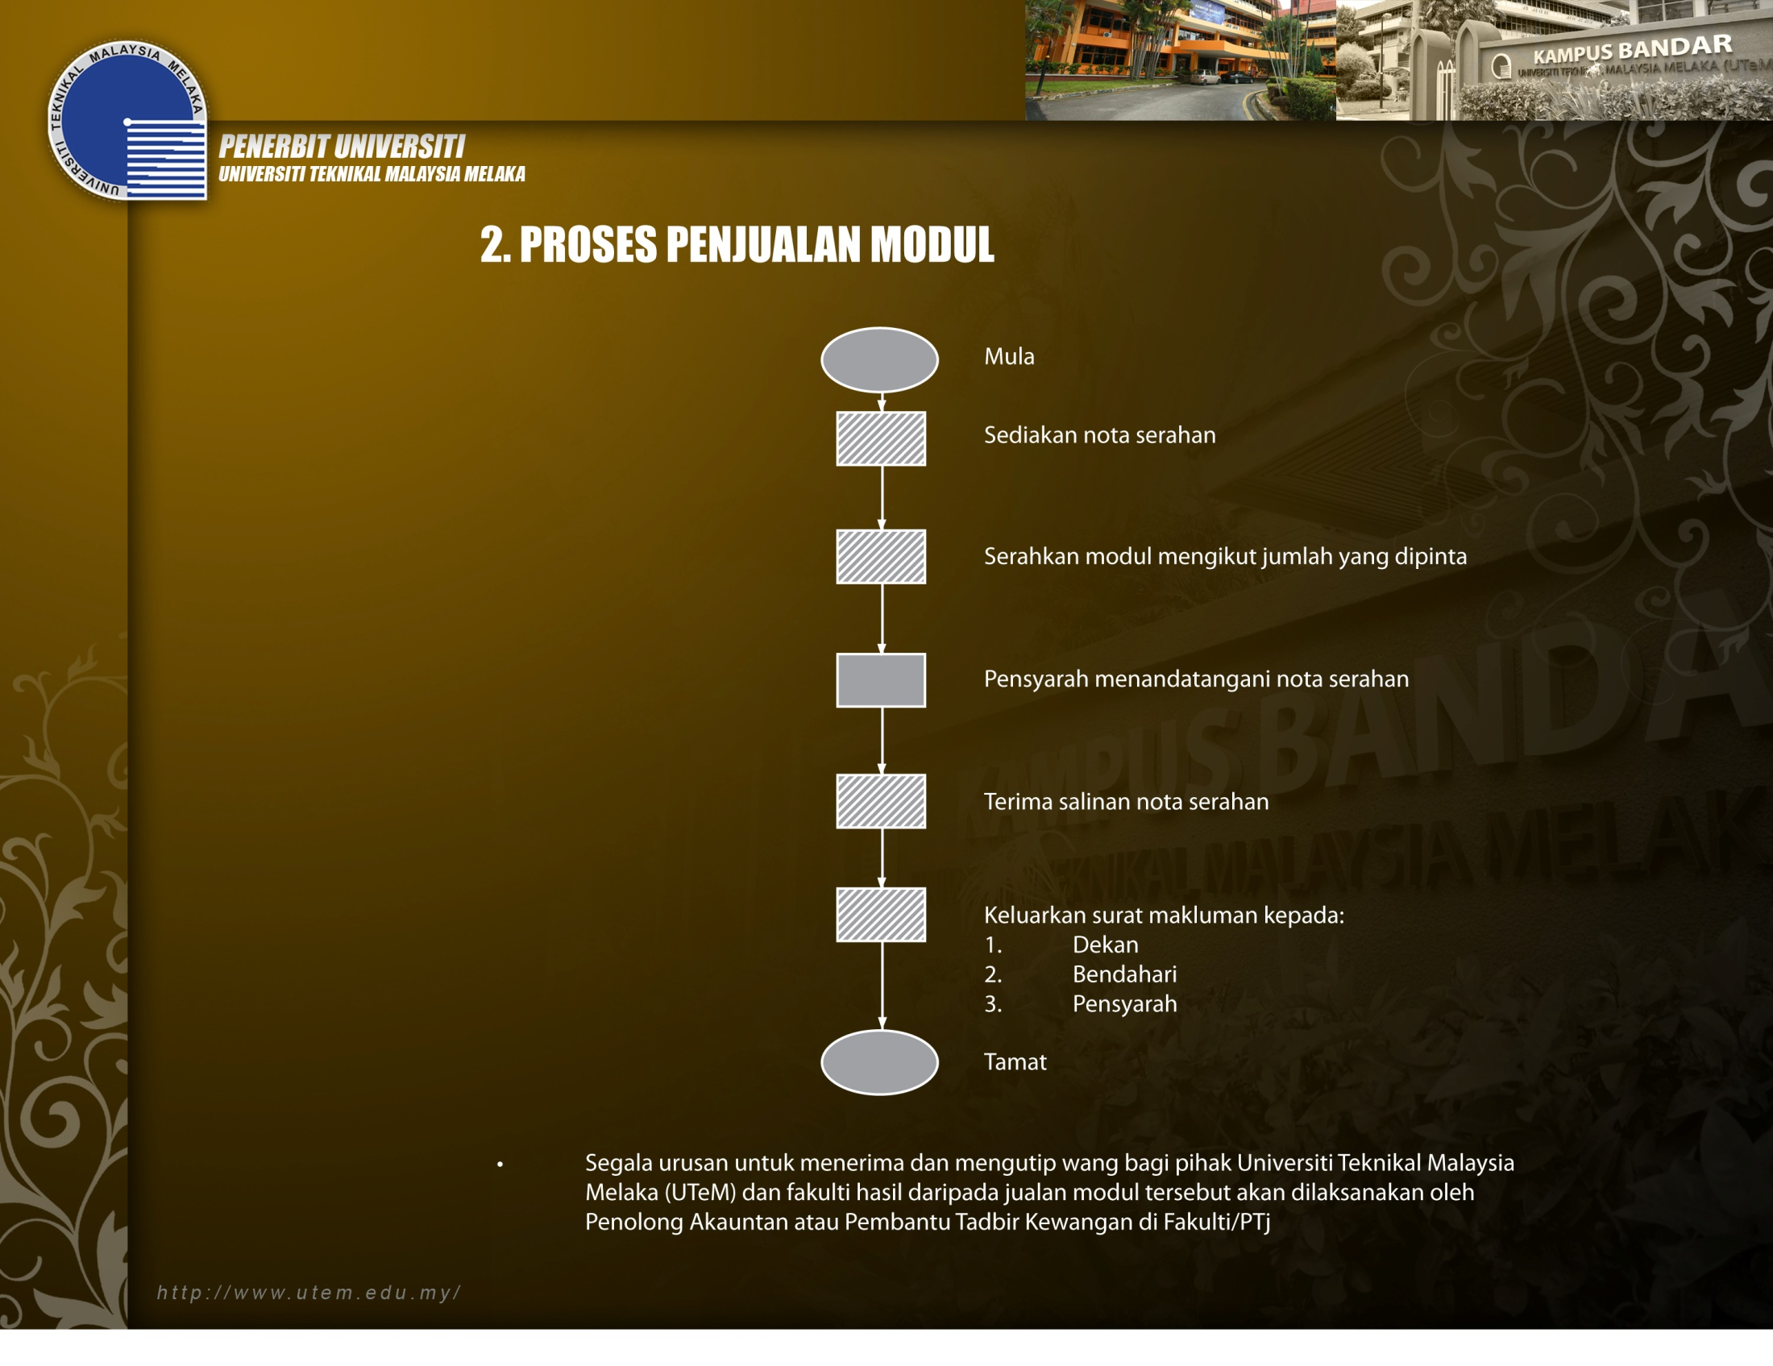

Slide 17
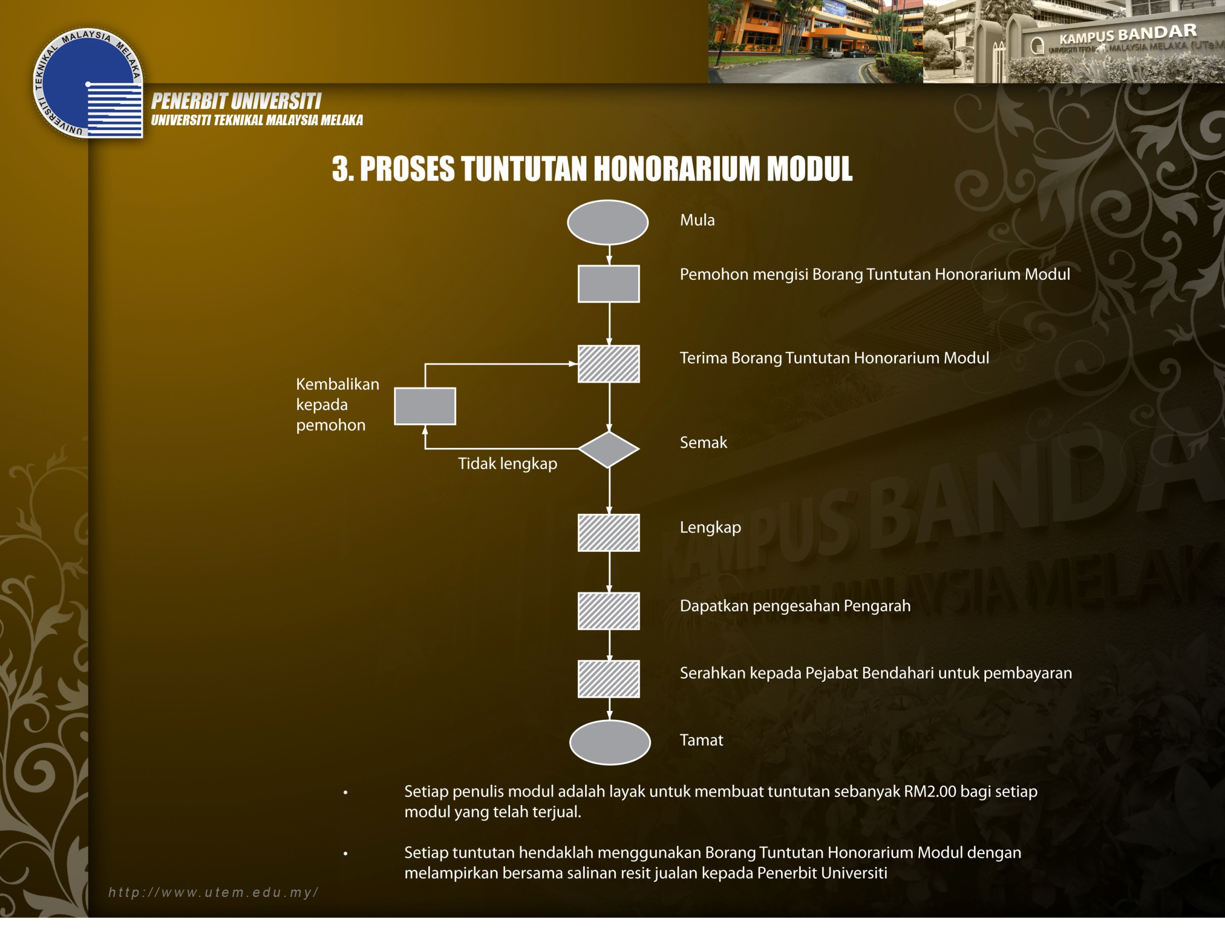

Slide 19
Sekian Terima Kasih
Sekiranya terdapat apa-apa jua cadangan @ permasalahan berkaitan
penerbitan boleh menghubungi:
Pn Ruziah binti Ali : 06 283 3377
ruziah @utem.edu.my
En. Mohd Hafizuddin : 06 283 3381
hafizuddin@utem.edu.my
Pn Siti Muhaini : 06 283 3381
muhaini@utem.edu.my

